Slide 1

Java DataType and Variable
Java
រៀបរៀងដោយលោក: ជុំម សុបញ្ញាពេជ្រ
លេខទូរសព្ទ័ៈ 010 890024
E-mail: panhapich04@gmail.com

Slide 2
Variable
Variable ជាឈ្មោះតំណាងក្នុងការរក្សារទុកទិន្នន័យបណ្តោះអាសន្ននៅក្នុង​ memory(RAM)នៅពេលដែលកម្មវិធីកំពុងដំណើរការ។វានឹងត្រូវបានបាត់បង់ទៅវិញនៅពេលកម្មវិធីត្រូវបានបិទ ឬ ដោយការសេសេរកូដណាមួយ។
Variable ជា block នៅក្នុង memory ដែលយើងអាចដាក់តម្លៃចូល និង អាចទាញតម្លៃនោះមកប្រើប្រាស់វិញបាន។តម្លៃទាំងនេះអាចជា លេខ អក្សរ សម្លេង រូបភាព កាលបរិច្ឆេទ

Slide 3
Variable
របៀបការបង្កើត variable
ទម្រង់ទូទៅ
Datatype variable_name;
បើសិនជា variable ច្រើនមាន Datatype ដូចគ្នាអាចបង្កើត
Datatype variable_name, variable_name,…;
Datatype ជាប្រភេទទិន្នន័យដែលនឹងត្រូវកំណត់ឲ្យ variable​ និង method

Slide 4
Variable
Variable ចែកចេញជា ៣ ប្រភេទ​៖
Local Variable ៖ ប្រកាសនៅក្នុង​methods contructors or block
Instance Variable ៖ ប្រកាសនៅក្នុង class ប៉ុន្តែក្រៅ methods contructors or block
Class/Static Variable ៖ ប្រកាសជាមួយ keyword static ហើយនៅខាងក្រៅ methods contructors or block

Slide 5
Data Type
នៅក្នុង Java programming មាន Data type ពីរប្រភេទគឺ
Primitive data type (Data type ដែរមានស្រាប់ក្នុង Java)
Ex : int, String, float…
Reference/Object data type (Data type ដែរបង្កើតខ្លួនឯង)
Ex : Scan,Integer, Demo obj = new Demo();

Slide 6
Data Type
Primitive data type
byte
short
int
long
float
double
boolean
char

Slide 7
Data Type
byte ជាប្រភេទទិន្នន័យ ដែលជាចំនួនគត់ មានទំហំ 8 bit
តំលៃដែនកំនត់ពី -128 ​ដល់ 127
short ជាប្រភេទទិន្នន័យ ដែលជាចំនួនគត់ មានទំហំ 16 bit
តំលៃដែនកំនត់ពី -32,768 ​ដល់ 32,767
int ជាប្រភេទទិន្នន័យ ដែលជាចំនួនគត់ មានទំហំ 32 bit
តំលៃដែនកំនត់ពី -2,147,483,648 ​ដល់ 2,147,483,647
long ជាប្រភេទទិន្នន័យ ដែលជាចំនួនគត់ មានទំហំ 64 bit
តំលៃដែនកំនត់ពី -9,223,372,036,854,775,808 ​ដល់ 9,223,372,036,854,775,807

Slide 8
Data Type
float ជាប្រភេទទិន្នន័យ ដែលជាចំនួនទសភាគ មានទំហំ 32 bit
តំលៃដែនកំនត់ពី -3.40292347E+38 ​ដល់ 3.40292347E+38
double ជាប្រភេទទិន្នន័យ ដែលជាចំនួនទសភាគ មានទំហំ 64 bit
តំលៃដែនកំនត់ពី -1.79769313486231570E+308 ​ដល់ 1.79769313486231570E+308
boolean ជាប្រភេទទិន្នន័យ true and false មានទំហំ 1 bit
char ជាប្រភេទទិន្នន័យ ត្រូវបានប្រើដើម្បីរក្សាទុកតួអក្សរ ហើយបានតែមួយតួអក្សរគត់ និង លេខ 0 ដល់ 65,536​ ។ វាពុំមានតំលៃអវិជ្ជមានទេ ។ (ASCII តំលៃពីចន្លោះ 0 ដល់ 127) និង (ISO-Latin-1 0 ដល់ 255)។

Slide 9
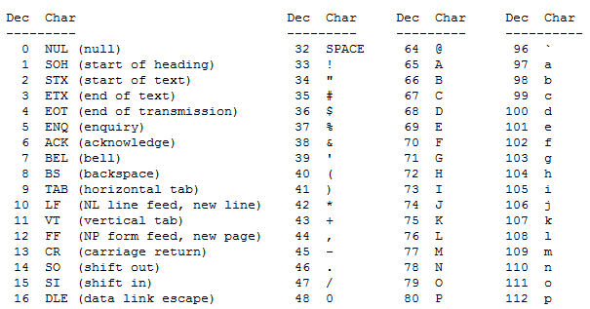
ASCII

Slide 10
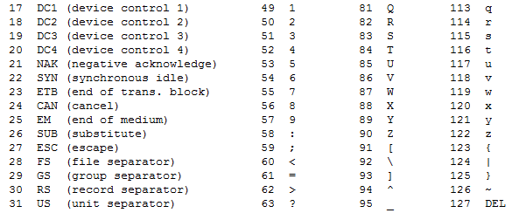
ASCII

Slide 11
Scope
កាប្រកាសអញ្ញាតនៅក្នុងកម្មវិធី​Java គឺយើងអាចប្រកាសនៅក្នុង​ Block {..} ណាមួយក៏បាន
នៅក្នុង​ Java គេបានកំណត់​ Scope របស់អញ្ញាតជាពីរ គឺ​ Global (Class) និង Local (Method)

Slide 12
Identifiers
Identifiers ជារបៀបដាក់ឈ្មោះ class , method និង​ variable។
អាចប្រើប្រាស់តួអក្សរ និងលេខ A->Z, a->z, 0->9
អាចប្រើប្រាស់សញ្ញាបានតែ Underscore(_) និង Dollar($)
មិនអាចដកឃ្លា
មិនអាចជាន់គ្នាដដែលៗ
មិនអាចជាន់ដូច keyword ដូចជា int, char, float, public, private, …
មិនអាចដាក់លេខនៅពីមុខ
មិនអាចប្រើអក្សរពិសេសដូចជា !, @, #, %, ^, &, *, (, ), +
ប្រកាន់តួអក្សរ A-Z​​ ខុសពី a-z

Slide 13
លំហាត់
ចូលបង្កើតអថេរដែលជាប្រភេទអាចរក្សាទុកតួរអក្សរ​រួចបង្ហាញតម្លៃរបស់វាតាម Console ។
ចូលបង្កើតអថេរដែលជាប្រភេទអាចរក្សាទុកតួរលេខ​រួចបង្ហាញតម្លៃរបស់វាតាម Console ។
int Age ; Age = Age + 7 តើ Age អាចមានតម្លៃប៉ុន្មាន​? 1. Age = 7 2. Age = Null 3. Error
int x = 10 ; byte y = x ; តើការ​Assign តម្លៃនេះត្រឹមត្រូវរឺទេ​?

